Slide 1
Resultados de la semana en curso y programación de la semana 41 de 2016 V1
06/10/2016
1
1
Notes:
1

Slide 2
Resultados de la semana en curso:
Comentarios generales
06/10/2016
2
2

Slide 3
Resumen semana actual N° 40
El despacho durante la semana ha sido con los generadores auto despachados y recursos hidráulicos no necesitándose térmico para el suministro de picos de potencia.
Se terminaron de realizar los trabajos de trasmisión en PTA.
Se continuaron realizando tareas de mantenimiento en el banco 5 de CTM aunque probablemente finalicen en el día de hoy
Se indispuso la unidad 3 de Terra por perdidas de aceite del transformador de unidad el domingo pasado, se estima quede disponible hoy en el transcurso de la tarde
Se finalizaron los trabajos que indisponían la central PTA.

Slide 4
Perspectivas para la semana 40
A la fecha no hay pronósticos de precipitaciones para ninguna de las cuencas, cabe recordar que al menos por 20 días no se han producido precipitaciones de relevancia en particular en la cuenca del río Uruguay.
El promedio de aportes de Salto Grande para la semana entrante es de 1800 m3/s, el cual es muy bajo para la época.
Se prevé una demanda para la semana del orden de 197 GWh.
Se prevé una semana con una generación eólica alta (del orden de los 82 GWh, aprox 31% del factor de potencia).

Slide 5
Modelos
Todas las corridas son con aportes sin lluvia.
CPC:
El modelo libre genera con Bonete a pleno y encuentra un equilibrio entre Salto y Palmar dejando las cotas de estos lagos en 32.67m y 38.90m respectivamente.
Un caso con motores de Central Batlle forzado deja a Salto y Palmar en 33.02m y 39.16m respectivamente
Y un caso con motores forzados y cota máxima en Palmar de 38.00m deja a Salto en 34.22m.
Los costos totales de todos los casos son similares.
SIMSEE:
El modelo libre encuentra un equilibrio entre todas las centrales dejando las cotas de los lagos de Salto Bonete y Palmar en 33.69m, 79.55m y 36.54m respectivamente.
Una corrida con Bonete forzada obtiene un resultado con un costo total menor y deja las cotas de Salto y Palmar en 33.99m y 37.20m respectivamente.
Una corrida con Bonete y Motores forzados también obtiene un resultado con un costo total menor que el caso libre y deja las cotas de Salto y Palmar en 34.30m y 37.46m respectivamente.

Slide 6
DESPACHO PROPUESTO
En vista de lo anterior el despacho propuesto es el siguiente:
Auto despachados.
Bonete a pleno.
Motores de Central Batlle hasta pleno.
Palmar para cota de 38.00m.
Salto cierra la demanda.
Térmico de ser necesario por potencia en los picos.

Slide 7
Resultados de la semana en curso:
Comparación ejecutado-programado
.
06/10/2016
7
7

Slide 8
Datos globales semanales (jueves)

Slide 9
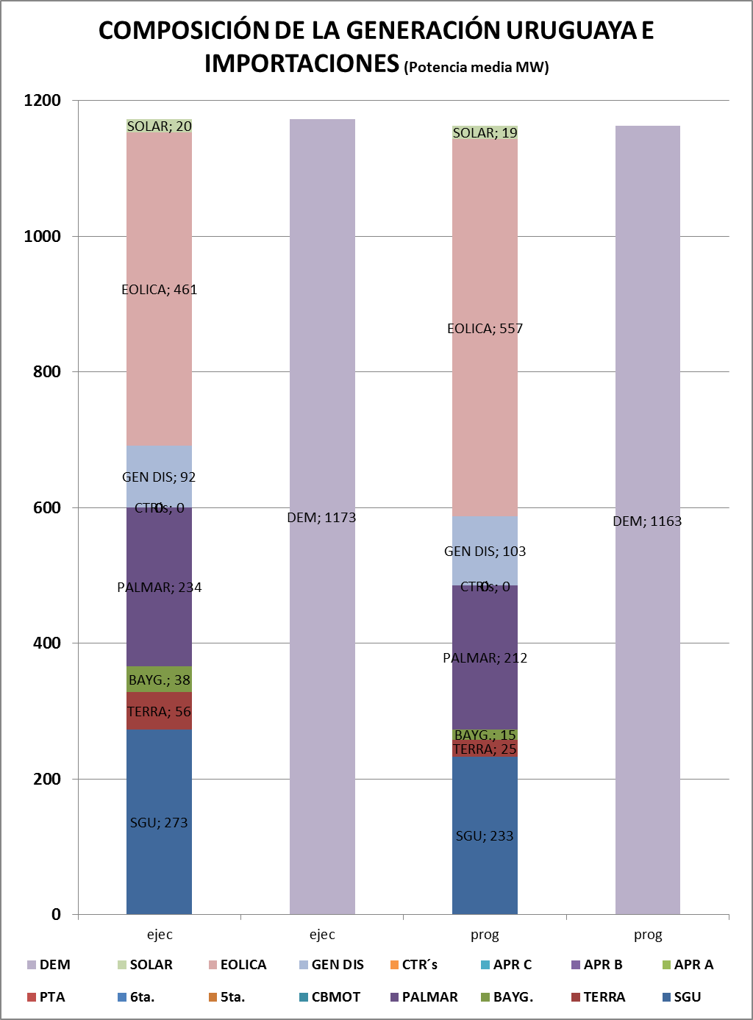
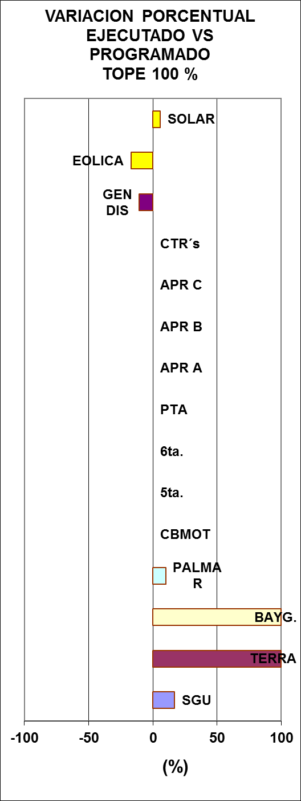
Datos globales semanales (miércoles) Comparación previsto-ejecutado producción

Slide 10
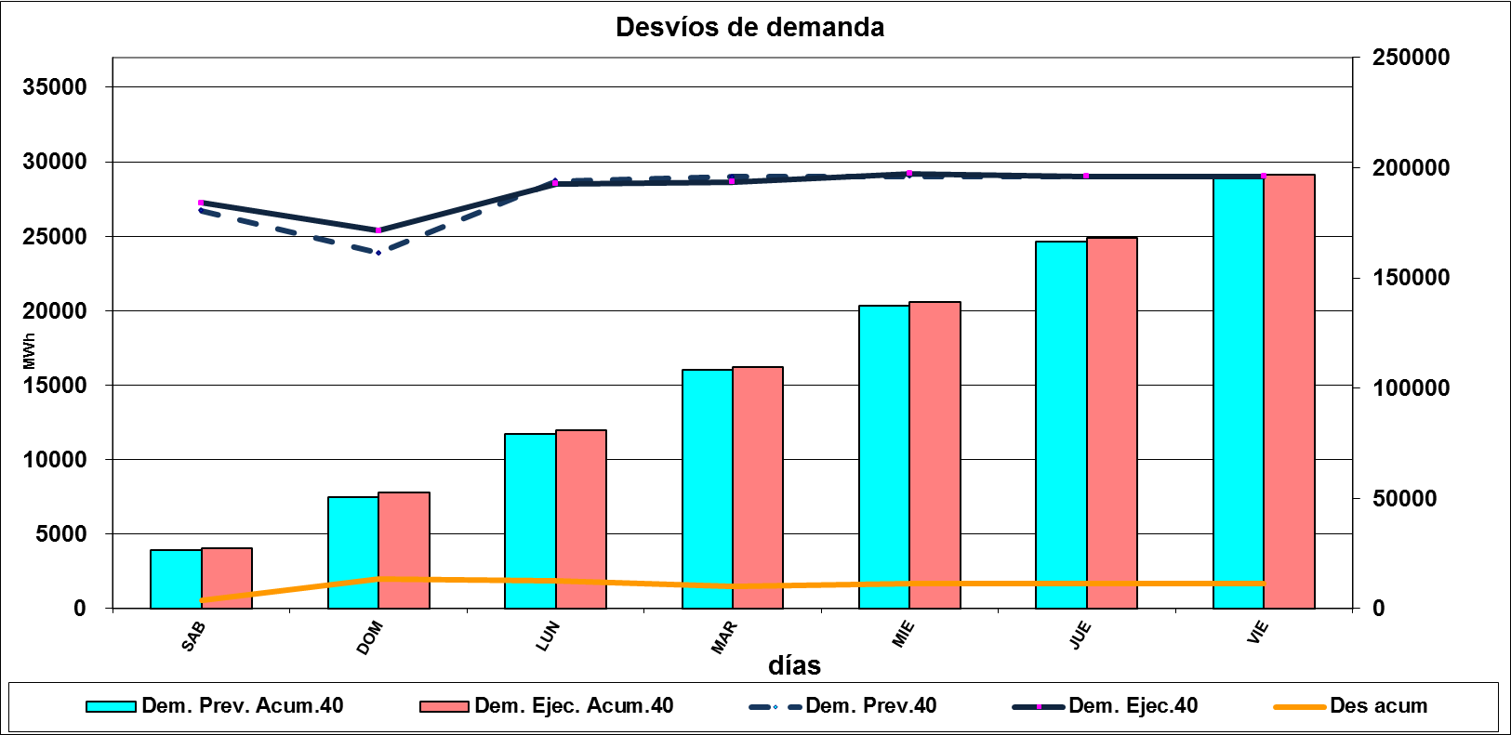
Evolución de la demanda

Slide 11
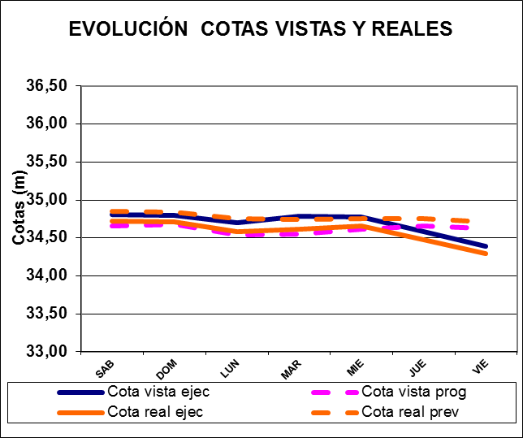
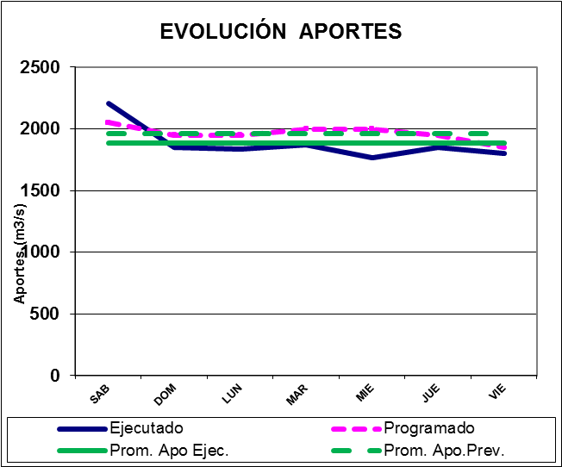
COMPARATIVO DE APORTES DE CENTRALES HIDRAULICAS
SALTO GRANDE

Slide 12
RIO NEGRO

Slide 13
Previsión aportes Salto Grande (Fuente CTM, jueves)

Slide 14
Semana próxima
06/10/2016
14
14

Slide 15
Previsiones de generación eólica fecha 05/10 (jueves)

Slide 16
Previsiones de generación eólica fecha 30/08 (viernes)

Slide 17
Previsión temperaturas (Accuweather, viernes)

Slide 18
Precipitaciones previstas para los próximos días, Fuente INMET (actualizado viernes)

Slide 19
Previsión precipitaciones acumuladas INMET y CPTEC (viernes)

Slide 20
Programación semanal
2016-41
06/10/2016
20
20
Notes:
20

Slide 21
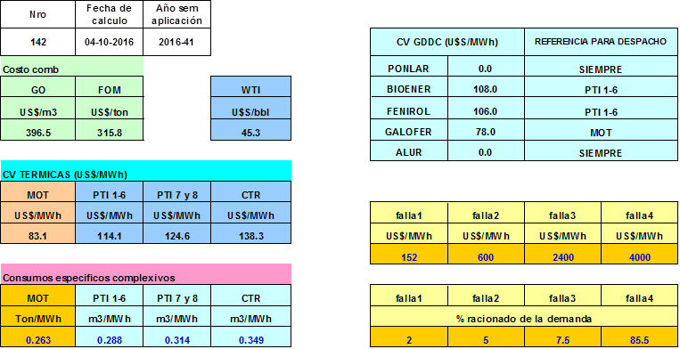
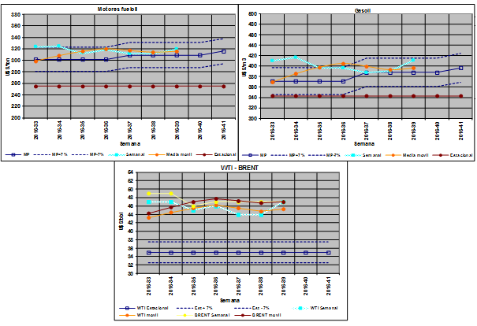
COSTO GENERACIÓN TÉRMICA

Slide 22
MODELOS

Slide 23
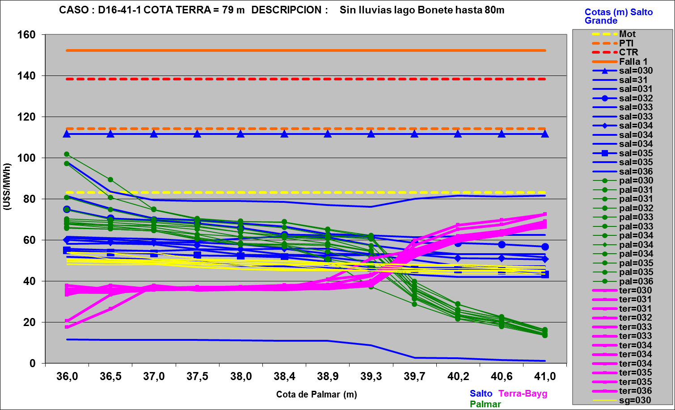
Mediano plazo, OPERGEN

Slide 24
Caso libre

Slide 26
Idem caso anterior pero con Motores de CB forzado

Slide 28
Ídem anterior pero con Palmar en 38 m.

Slide 30
SimSEE libre

Slide 32
Idem anterior pero con Terra pleno

Slide 34
Idem caso 2 pero con motores de CB forzados

Slide 36
Programa de generación de la semana 41/16:
06/10/2016
36
36

Slide 37
Programa semanal (jueves)

Slide 38
Datos energéticos diarios

Slide 39
Datos hidráulicos diarios

Slide 40
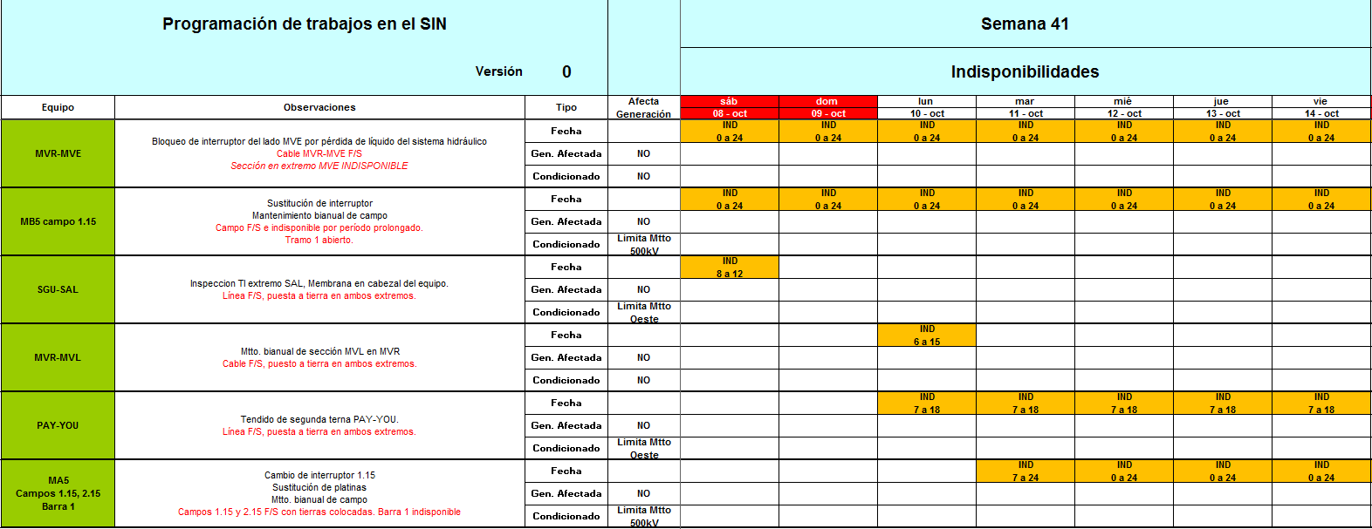
Principales trabajos en la red

